Slide 1
Дипломная работа
Тема: Тестовая программа
Автор – Артемов Дмитрий

Slide 2
Задание: Разработать программу, позволяющую проводить тестирование, сохранять полученные результаты и редактировать исходные данные.
Условия: Исходный код - С#, визуальная часть – WPF, база данных - MsSQL

Slide 3
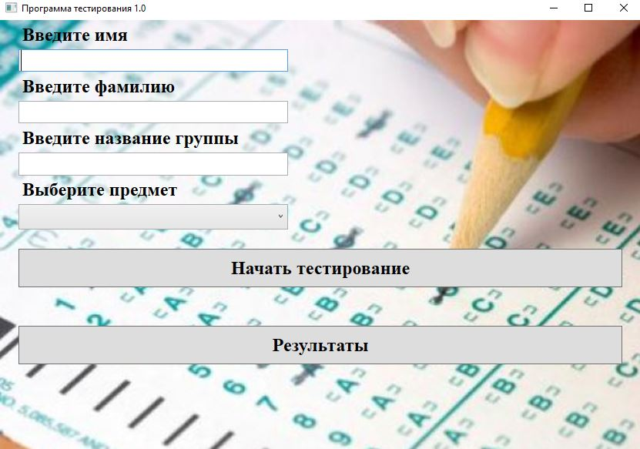
Главная станица программы. Необходимо ввести данные и выбрать предмет тестирования (в данном случае реализовано два предмета на выбор)

Slide 4
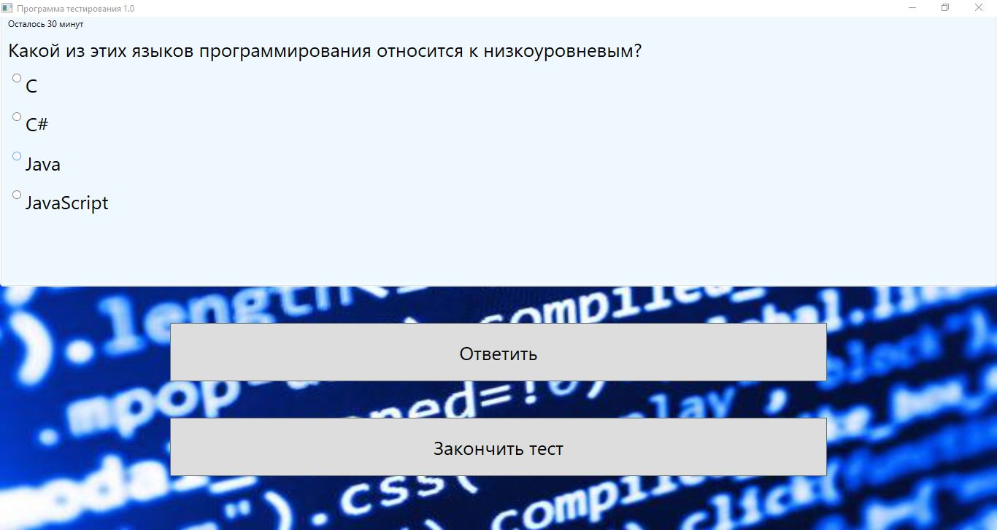
Для проведение теста предусмотрен таймер, вопросы и 4 варианта ответа. Также возможно досрочно завершить тест.

Slide 5
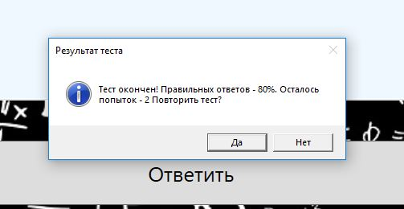
По завершению теста указывается количество оставшихся попыток. Есть возможность пересдать тест или закончить и сохранить текущий результат

Slide 6
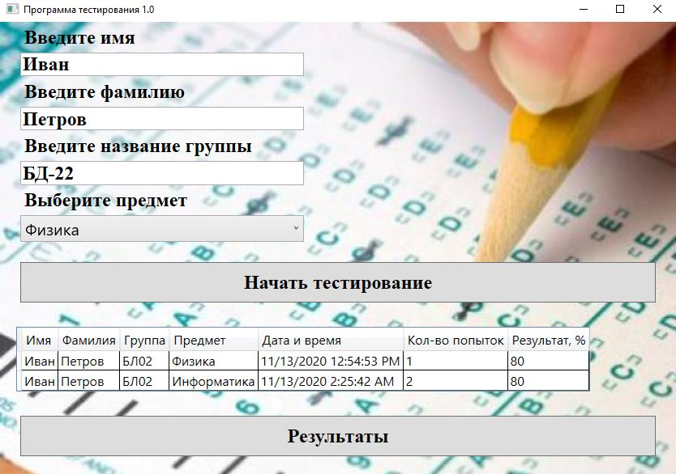
После сдачи теста результаты можно увидеть на главной странице

Slide 7
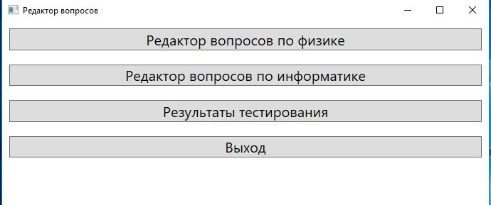
Отдельно от программы тестирования реализована возможность редактировать вопросы и просматривать все результаты тестов

Slide 8
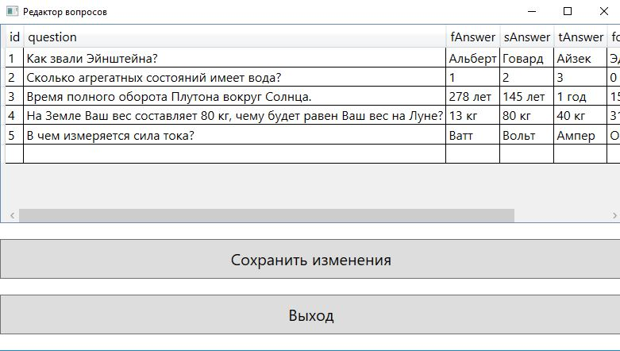
Программа позволяет редактировать вопрос, варианты ответа, а также добавлять новые вопросы

Slide 9
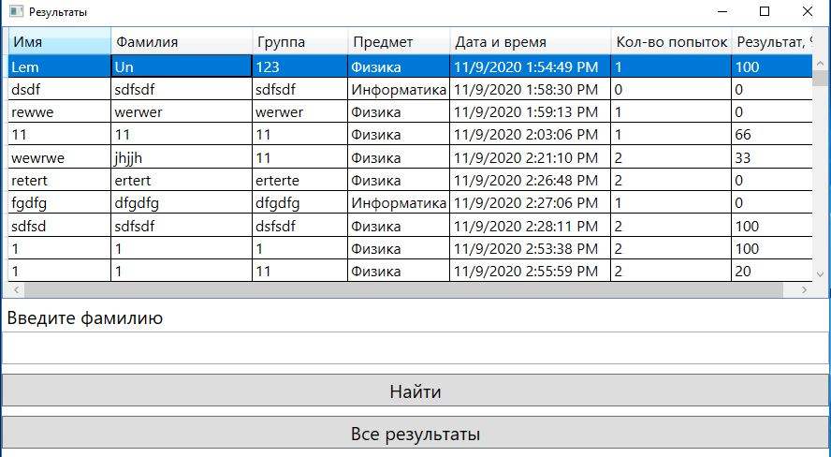
В результатах указаны все итоги тестов по всем предметам, возможен поиск по фамилии, указанной при сдачи теста

Slide 10
Test_Case_ID | Объект тестирования | Условия | Шаги | Вводимые данные | Ожидаемый результат | Полученный результат | Статус
TC_01 | Запуск теста с незаполненным полем данных | Заполнены все поля, кроме одного | 1. Заполнение полей 2. Начать тестирование | Имя - 123 Фамилия - 123 Предмет - Физика | Сообщение о неполном заполнение полей | Сообщение о неполном заполнение полей | Пройден
TC_02 | Возможность ответить на вопрос без отмеченного варианта ответа | Тестирование начато, вариант ответа не выбран | 1. Заполнены поля данных 2. Начать тестирование 3. Ответить | Имя - 123 Фамилия - 123 Группа - 123 Предмет - Физика | Сообщение о необходимости выбора ответа | Сообщение о необходимости выбора ответа | Пройден
TC_03 | Расчет результата теста при досрочном завершении | Тестирование начато, пройден один вопрос | 1. Заполнены поля данных 2. Начать тестирование 3. Ответить правильно на первый вопрос 4. Закончить тест 5. Подтвердить | Имя - 123 Фамилия - 123 Группа - 123 Предмет - Физика Ответ на 1 вопрос - Альберт | Результат - 20% | Результат - 20% | Пройден
TC_04 | Контроль за числом попыток сдачи теста | Текущее количество попыток равно нулю | 1. Три раза пройти тестирование без изменения полей ввода 2. Начать тестирование | Имя - 123 Фамилия - 123 Группа - 123 Предмет - Физика | Сообщение об отсутствие попыток на сдачу теста, закрытие программы | Сообщение об отсутствие попыток на сдачу теста, закрытие программы | Пройден
TC_05 | Получение нового результата после прохождения теста с изменными данными в полях ввода | Поля заполнены, тест пройден, результат получен, данные в полях измненены, тест пройден | 1. Заполнение полей 2. Начать тестирование 3.Получить результат 4.Изменить данные в полях ввода 5.Начать тестирование 6.Получить результат | Первый ввод данных Имя - 123 Фамилия - 123 Группа - 123 Предмет - Физика Изменение данных Имя - 1234 Фамилия - 1234 Группа - 1234 Предмет - Информатика | Результат: Имя - 1234 Фамилия - 1234 Группа - 1234 Предмет - Информатика | Результат: Имя - 1234 Фамилия - 1234 Группа - 1234 Предмет - Информатика | Пройден

Slide 11
TC_06 | Получение результатов теста | Не заполнено поле "Введите имя" | 1. Заполнить все поля, кроме одного | Фамилия - 123 Группа - 123 Предмет - Физика | Сообщение о необходимости заполнения необходимых полей | Сообщение о необходимости заполнения необходимых полей | Пройден
TC_07 | Проверка таймера на сдачу теста | Истекло отведенное на тест время | 1. Заполнение полей 2. Начать тестирование 3.Превышено время тестирования | Имя - 123 Фамилия - 123 Группа - 123 Предмет - Физика | Сообщение об истечени времени, закрытие теста, возврат к заполнению полей с данными | Сообщение об истечени времени, закрытие теста, возврат к заполнению полей с данными | Пройден
TC_08 | Поиск результатов тестирования | Поле "Введите фамилию не заполнено" | 1. Результаты тестирования 2.Найти | Нет вводимых данных | Сообщение о необходимости заполнения поля ввода | Сообщение о необходимости заполнения поля ввода | Пройден
TC_09 | Корректность редактирования вопросов | Запущен редактор вопросов, добавлены, затем сохранены вопрос и варианты ответа | 1. Кликнуть "Редактор вопросов по физике" 2. Добавить значения в поля ввода 3. Сохранить | question - 1+2+3 fAnswer - 1 sAnswer - 2 tAnswer - 3 foAnswer - 6 trueAnswer - 6 | Данные успешно сохранены и отображены в таблице | Данные успешно сохранены и отображены в таблице | Пройден
TC_10 | Создание вопроса с пустыми полями | В редакторе вопросов в одной записи убраны все данные | 1. Кликнуть "Редактор вопросов по физике" 2. Удалить все данные в полях ввода 3. Сохранить | question - NULL fAnswer - NULL sAnswer - NULL tAnswer - NULL foAnswer - NULL trueAnswer - NULL | Сообщение о некорректно введенных данных, изменения не сохранены | Сообщение о некорректно введенных данных, изменения не сохранены | Пройден

Slide 12
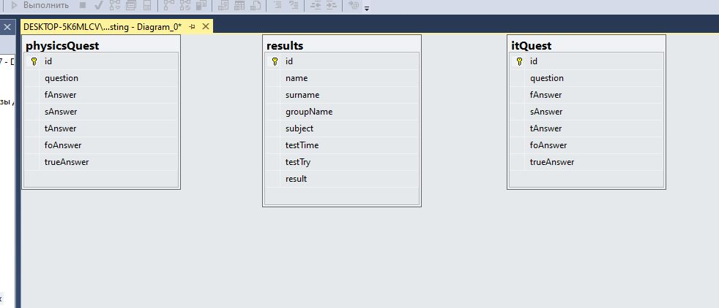
Диаграмма базы данных

Slide 13
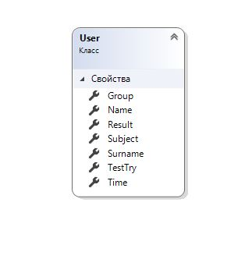
Диаграмма классов

